Slide 1

«Особенности физической подготовки старших дошкольников к сдаче норм комплекса ГТО»

Slide 2

Дополнительная общеобразовательная программа
«ГТОшка»
Направленность: физкультурно-спортивная
Уровень: стартовый
Возраст обучающихся: 6-7лет
Срок реализации: 1 год
Составитель программы: Засемкова Наталья Викторовна,
педагог дополнительного образования

Slide 3
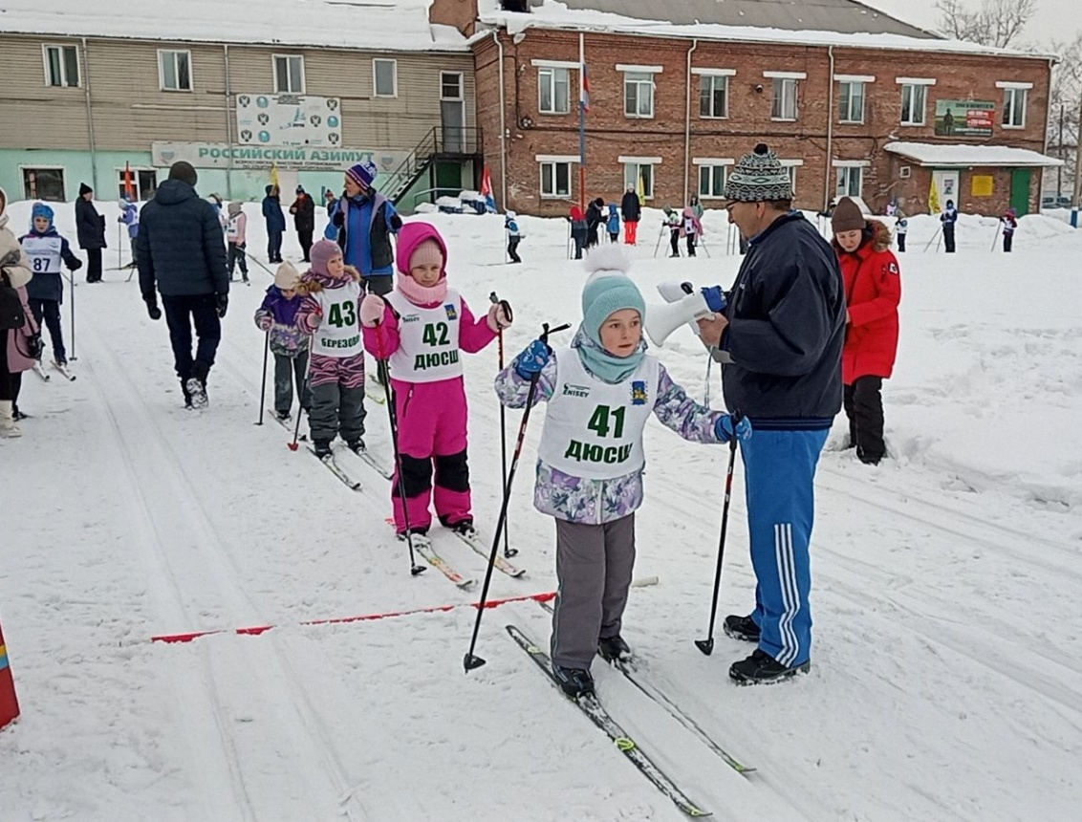
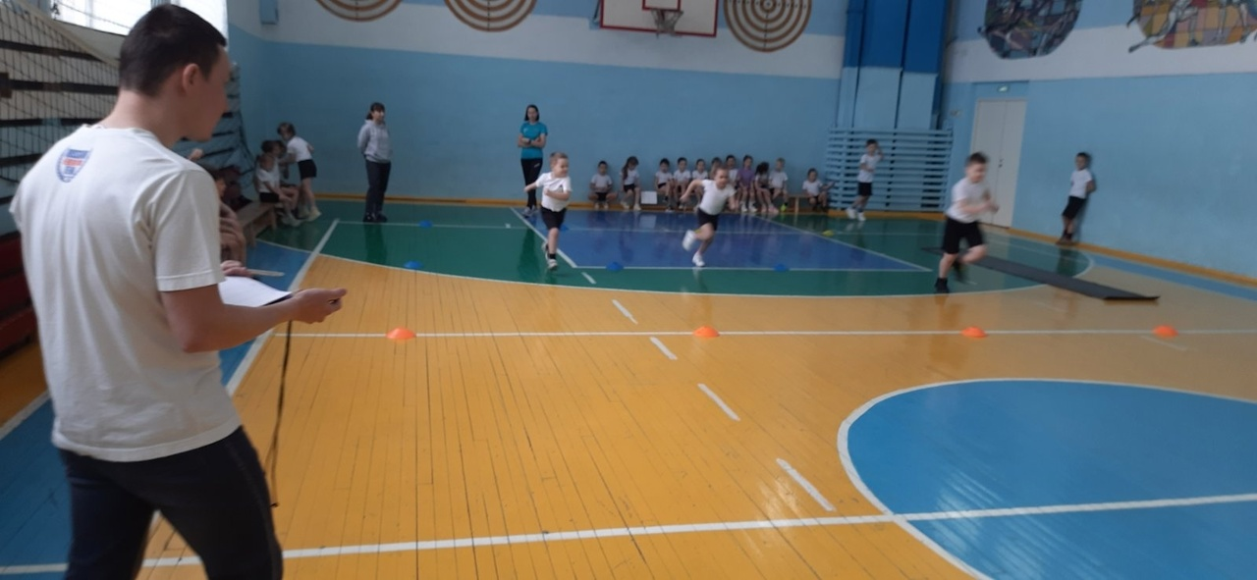
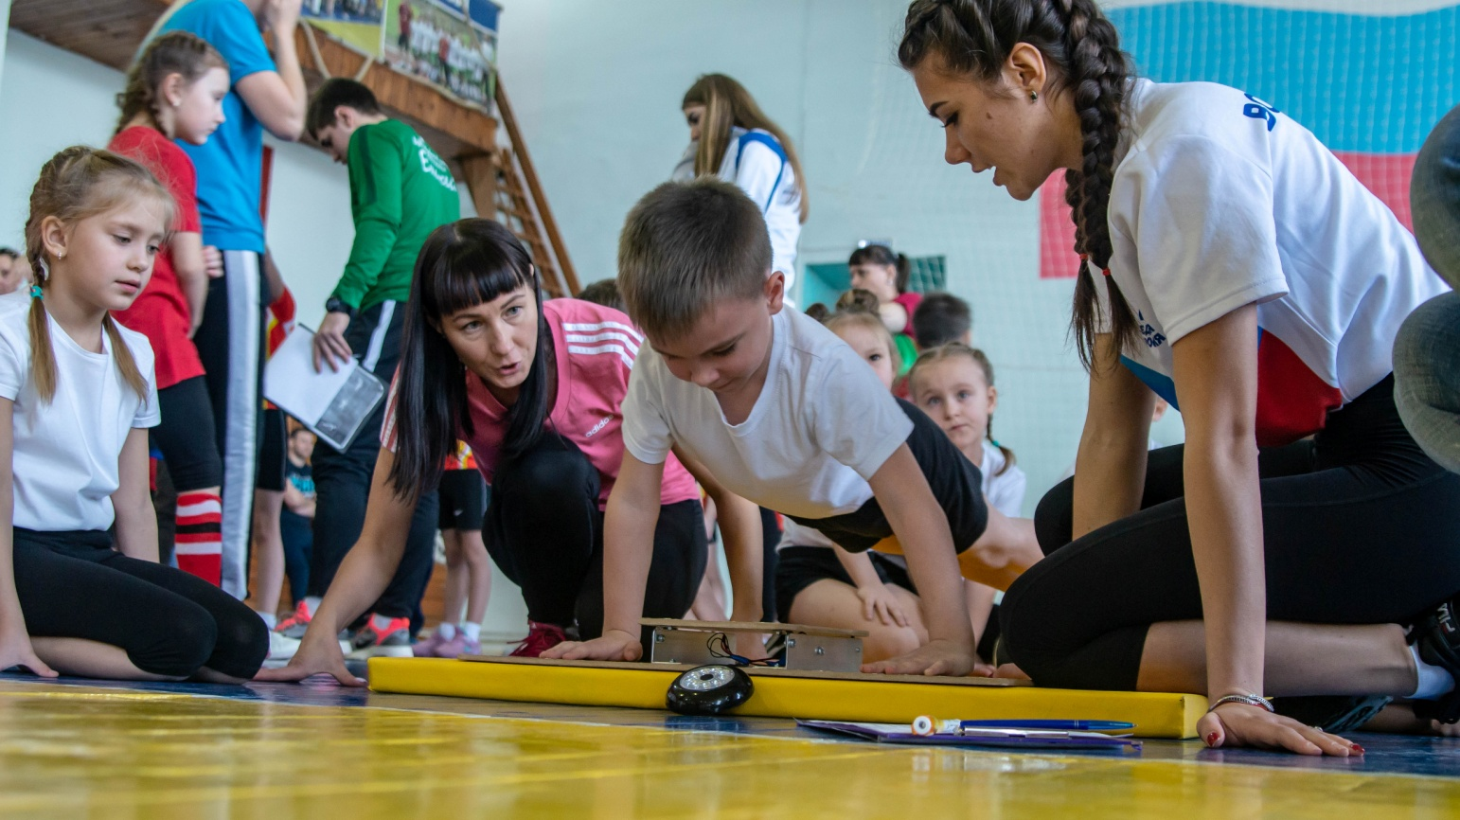

Slide 4
Дифференцированный подход
повышает качество обучения
устраняет перегрузку воспитанников
развивает физические способности воспитанников
выявляет одаренных воспитанников,
не давая «потеряться» слабым

Slide 5
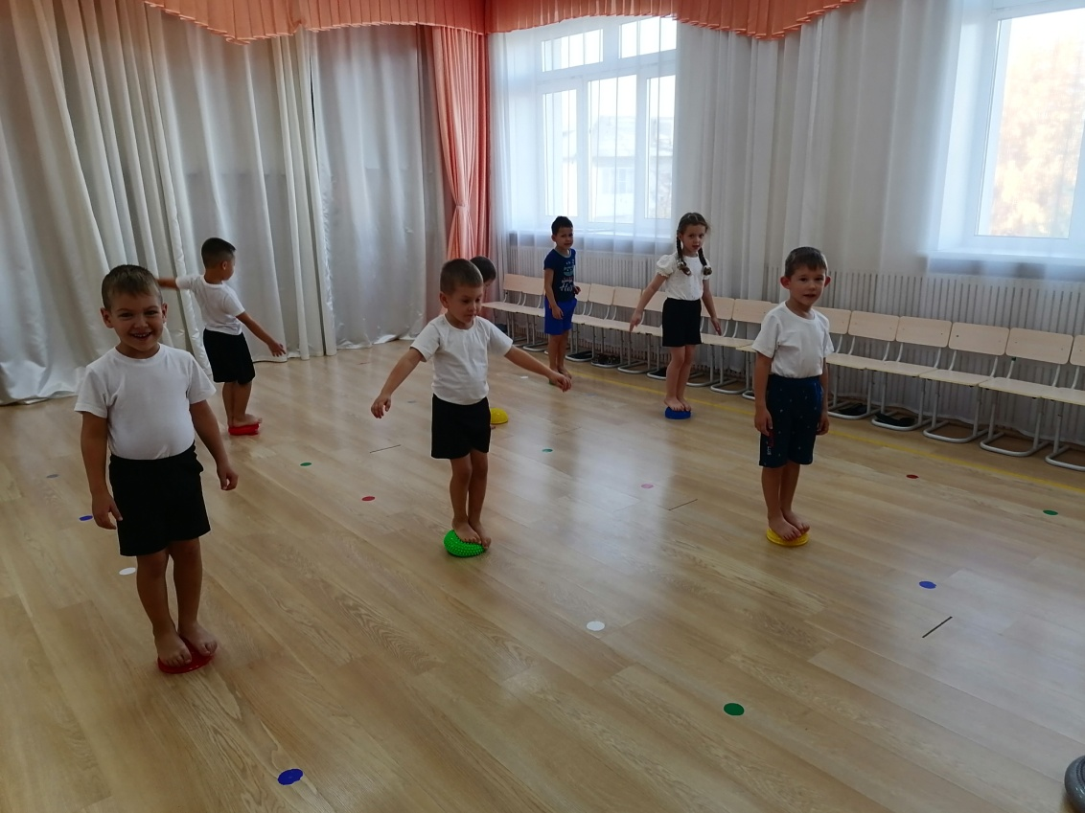
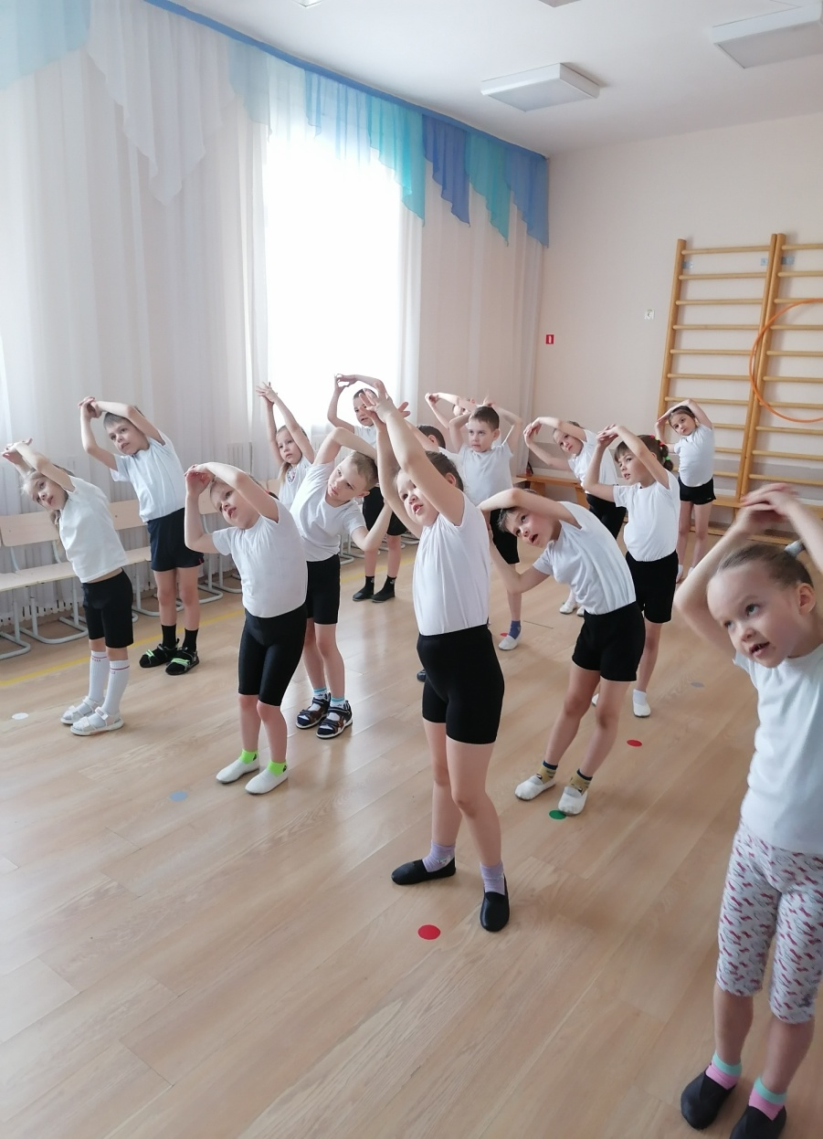
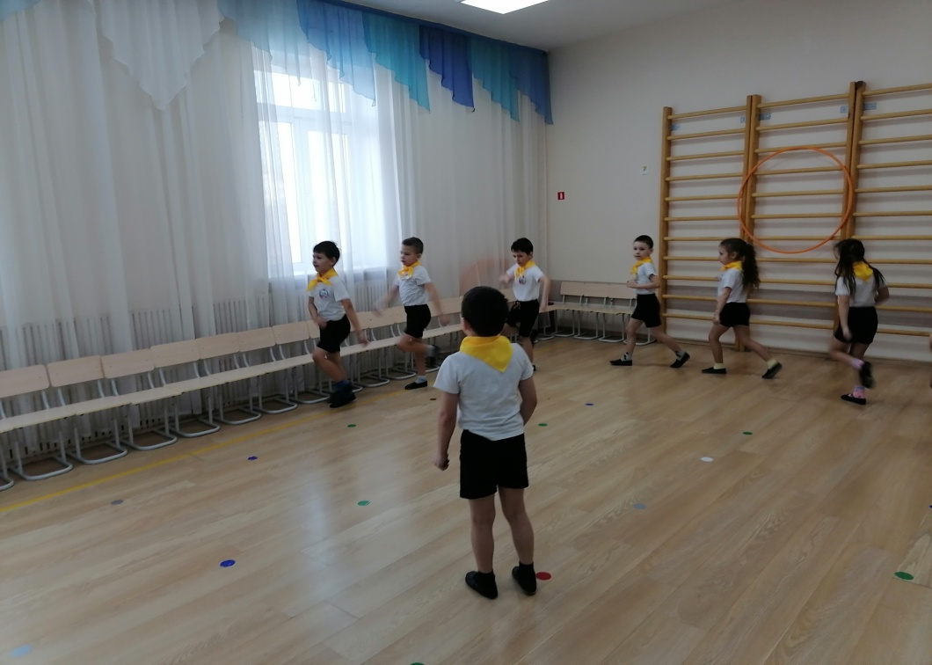
Освоение основных движений

Slide 6
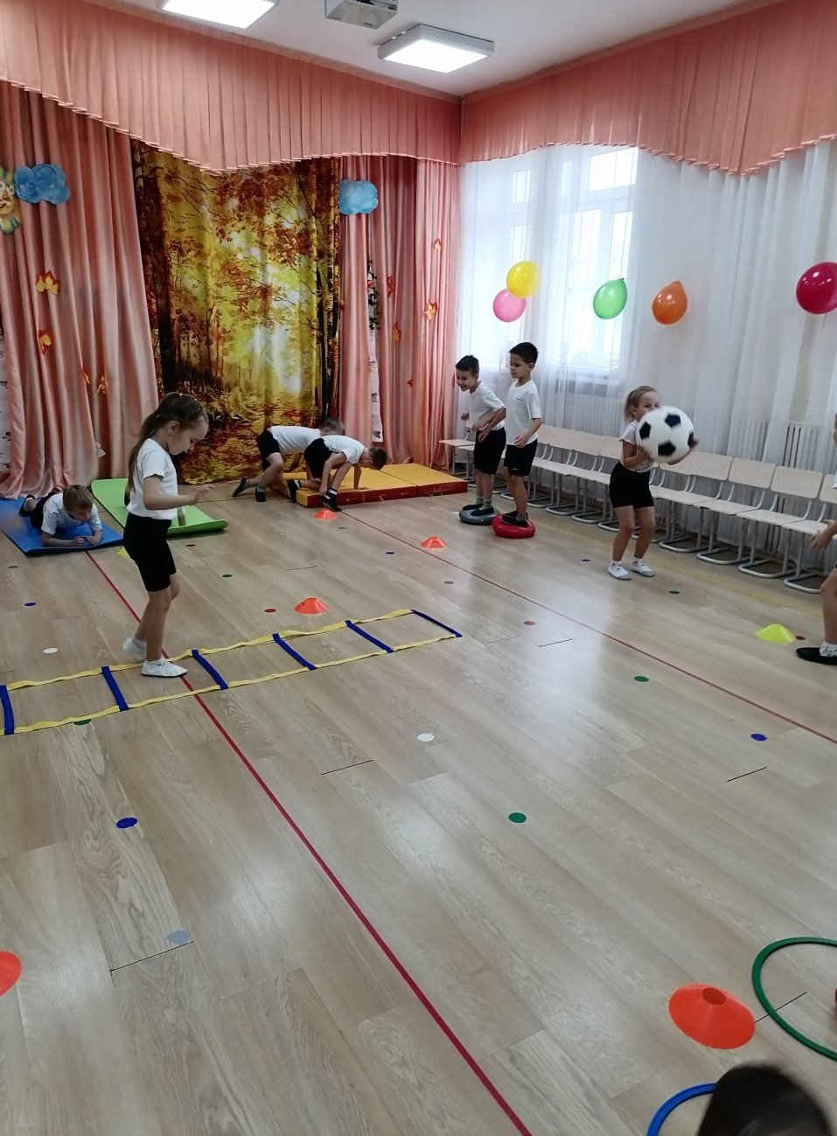
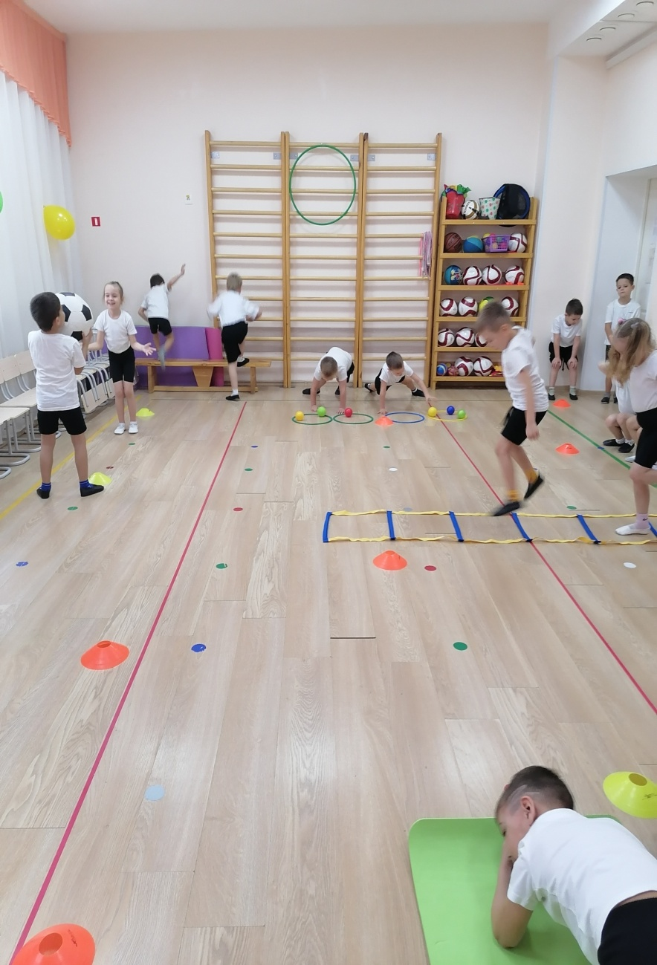
Многократное повторение упражнений

Slide 7
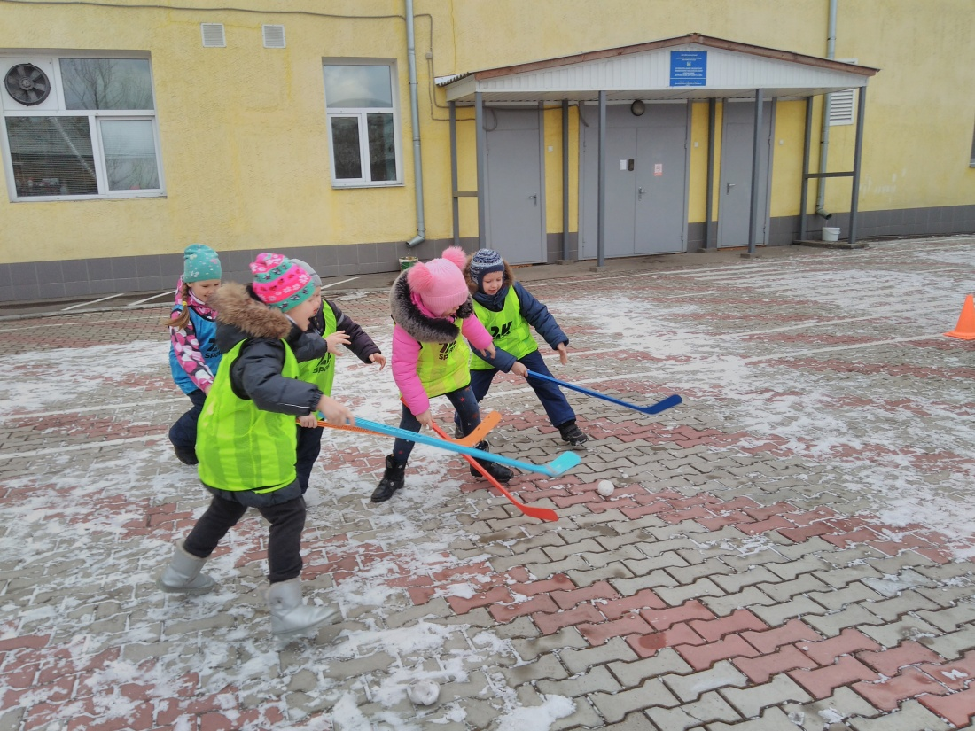
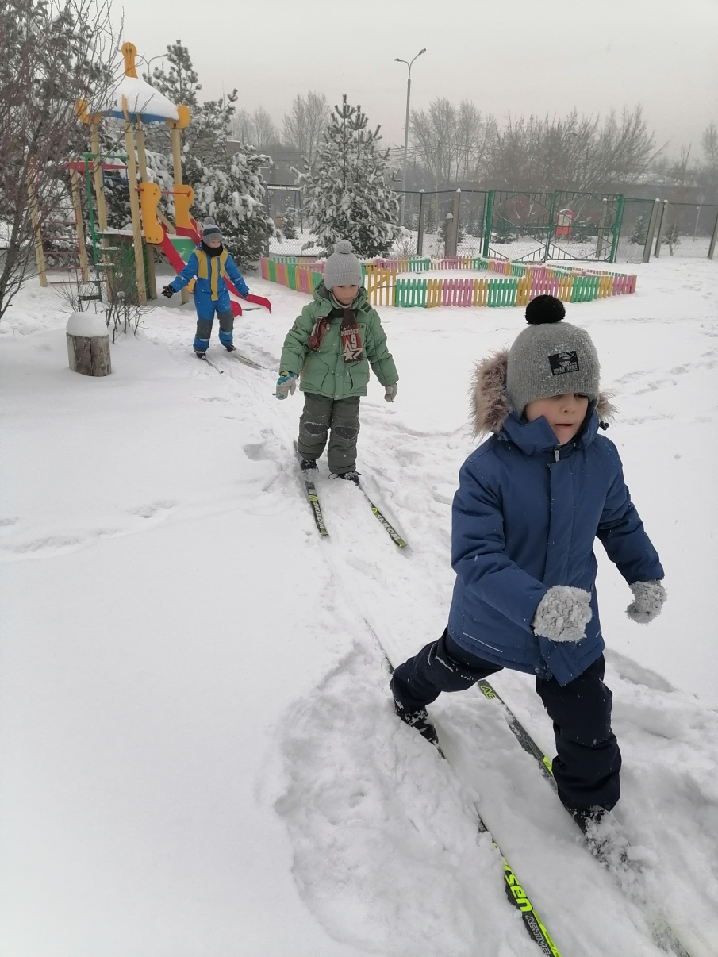
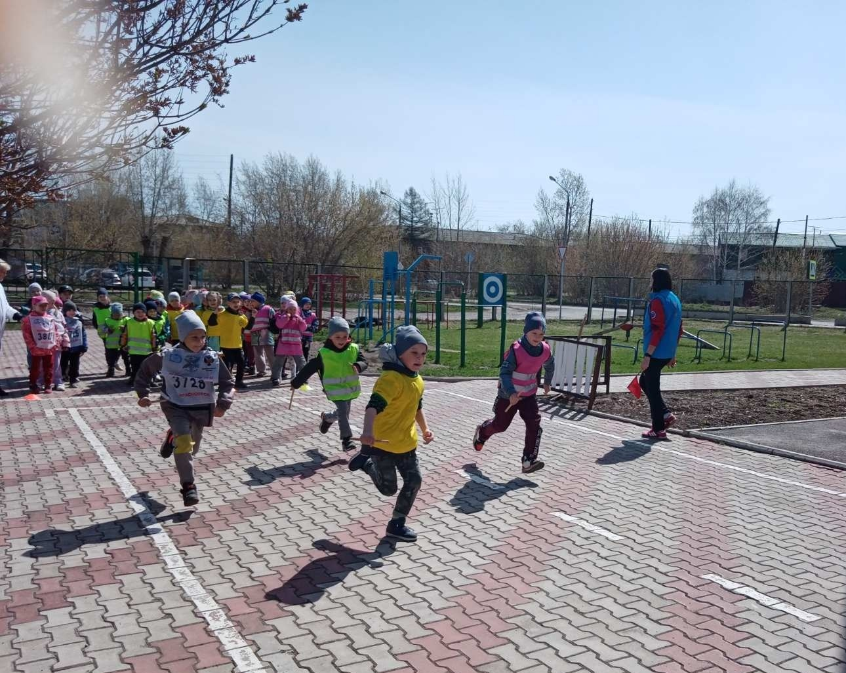
Подбор динамической работы

Slide 8
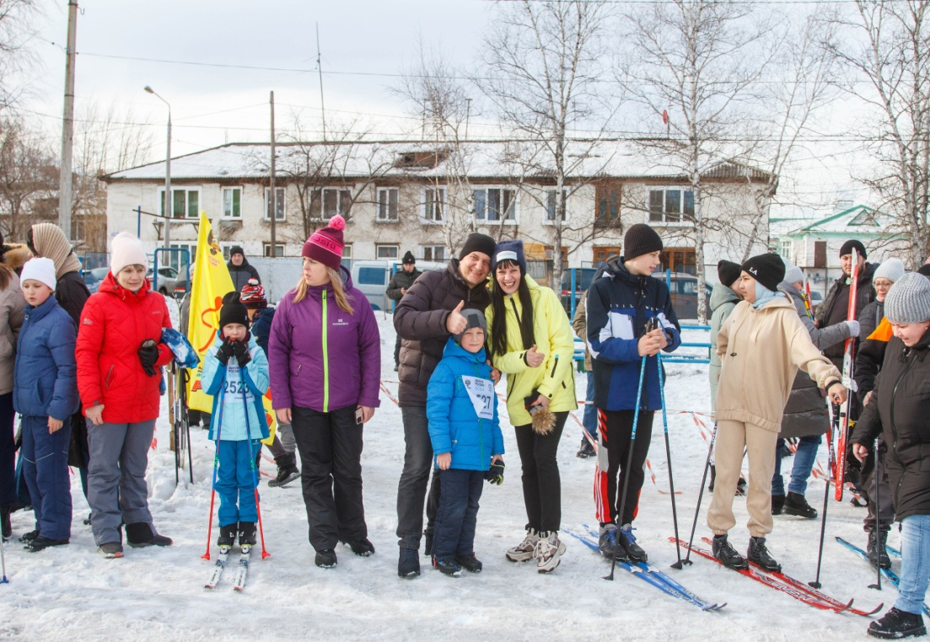
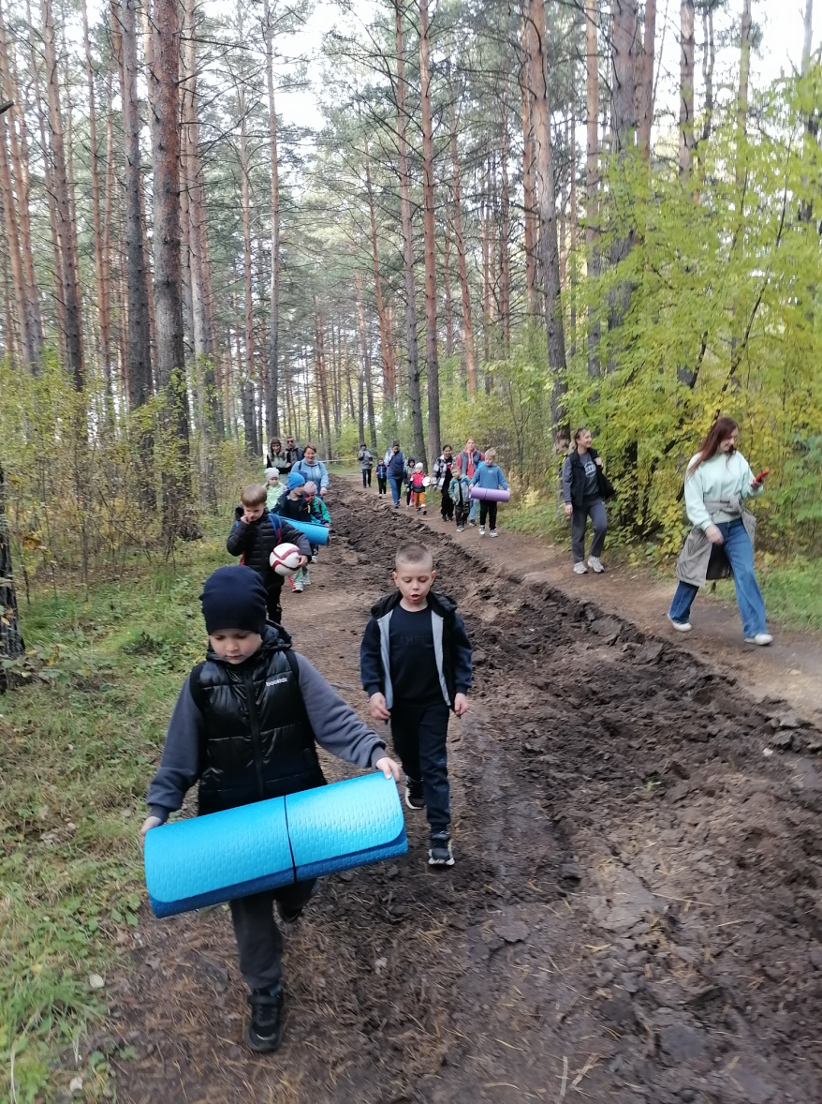
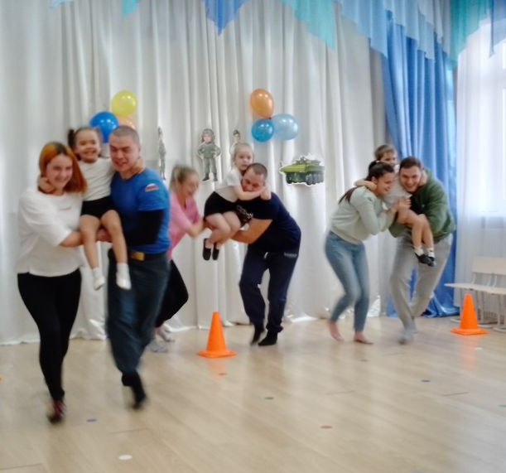
Организация образа жизни в семье

Slide 9
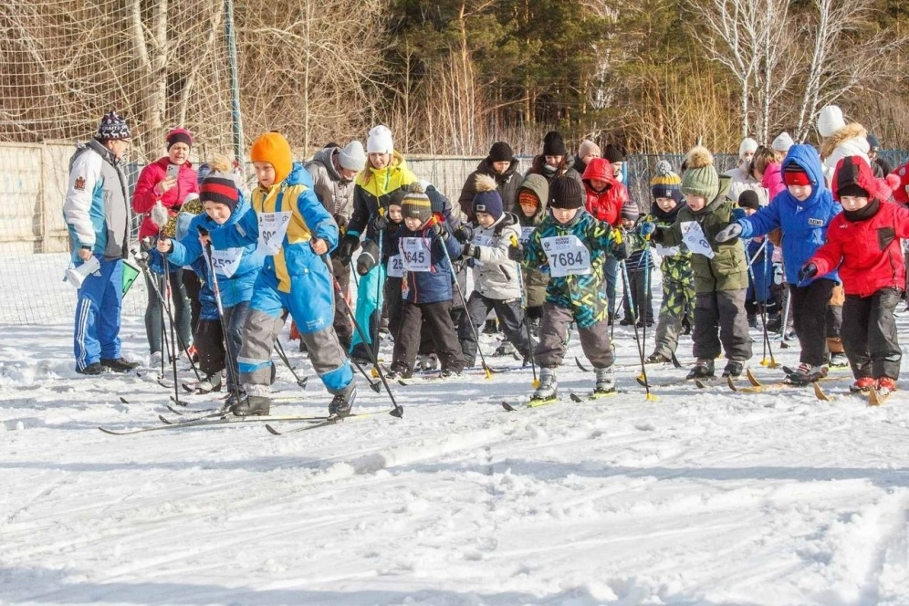
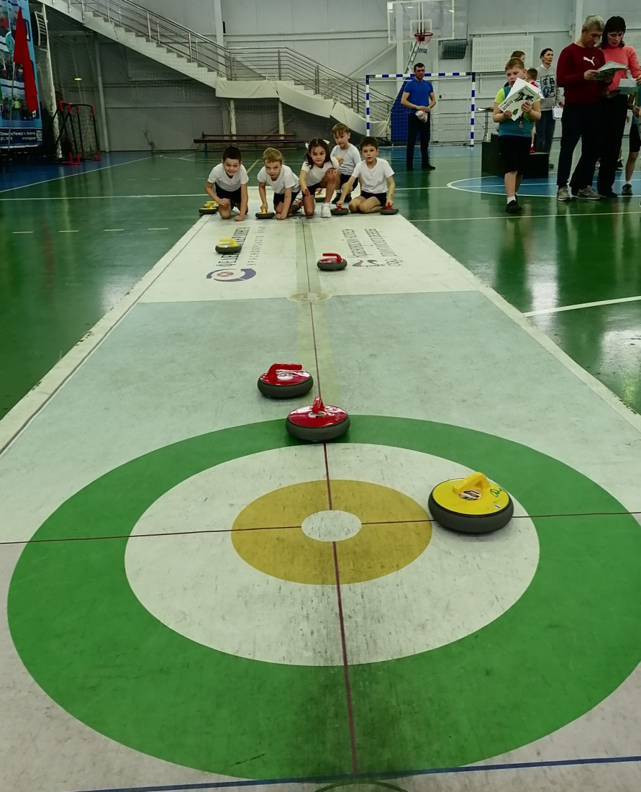
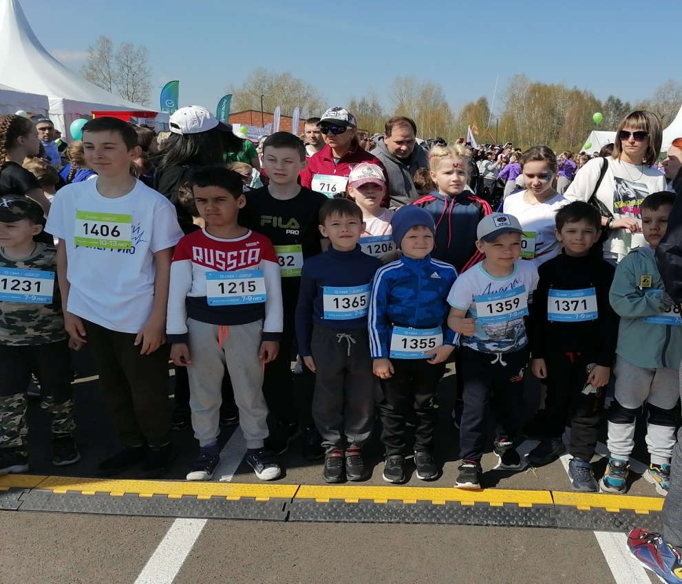
Психологическая подготовка

Slide 10
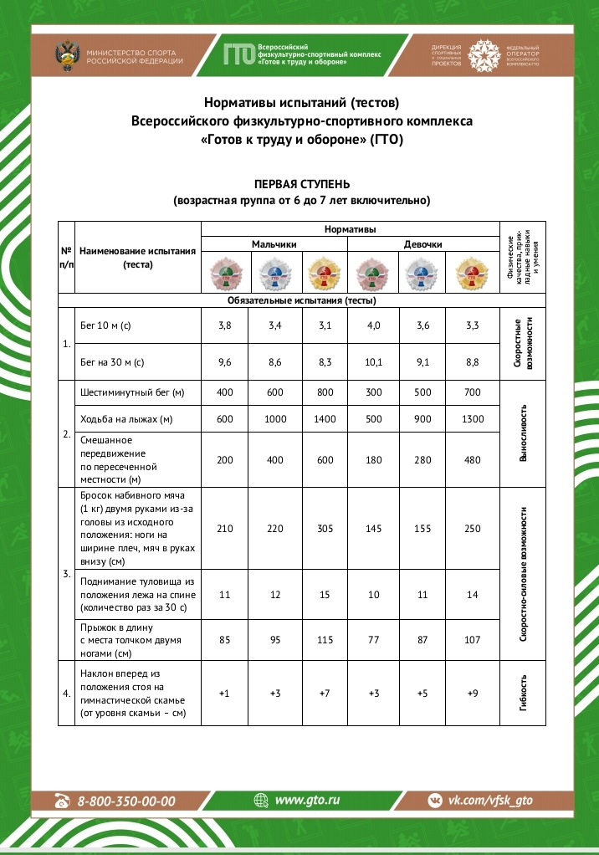
о

Slide 11
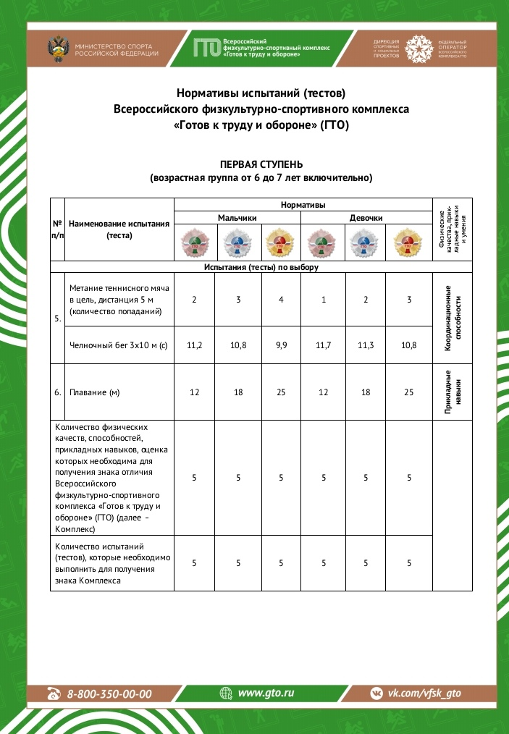

Slide 12

Спасибо за внимание!

